Slide 1



毫米波雷达原理及标定
Principles of Electronic Control Air Suspension
毫 米 波 雷 达 原 理 及 标 定
北方国际教育集团

Slide 2


01
毫米波雷达结构
目 录
02
毫米波雷达原理
contents
03
毫米波雷达标定

Slide 3

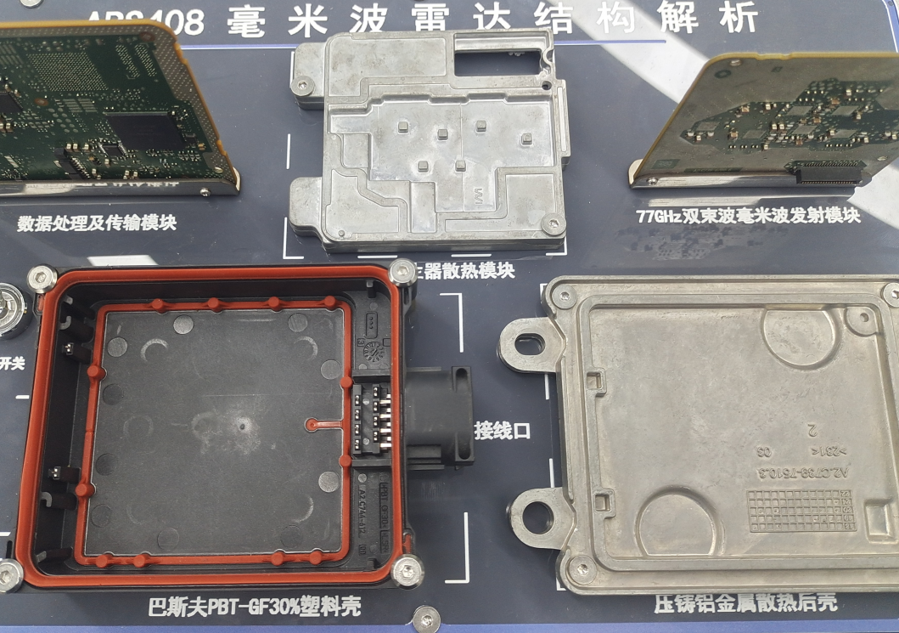
01
毫米波雷达结构

Slide 4
01
毫米波雷达结构
散热盖雷达散热模块和散热后盖、
塑料壳采用巴斯夫塑料壳、
发射接收发射接收模块为一体。
数据传输数据传输和接收模块
结构
散热盖：由雷达散热模块和压铸铝合金散热模块
塑料壳： 采用巴斯夫塑料壳，
发射模块：包括了发射天线、接收天线以及相应的射频电路
数据传输; 负责接收、解调和处理来自接收天线的信号

Slide 5
02
毫米波雷达工作原理

Slide 6
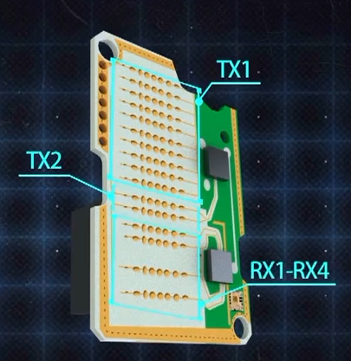
02
毫米波雷达工作原理项
1.发射和接收模块
是实现信号发射与接收的关键部件
发射天线负责将电磁波信号发射到目标上，而接收天线则负责接收目标反射回来的信号
通过分析返回信号频率时间，可以检测到目标物体的距离、速度和方向等信息

Slide 7
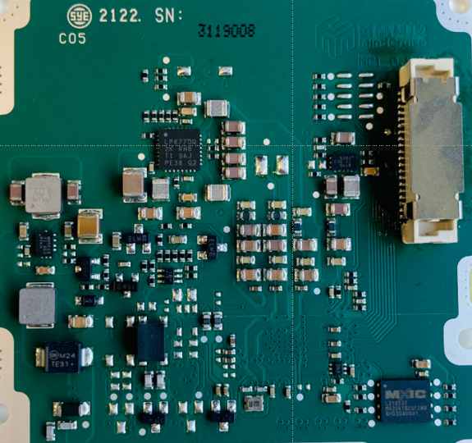
02
毫米波雷达工作原理
2.数据处理及传输模块
信号处理芯片负责接收、解调和处理来自接收天线的信号
处理器负责对信号进行解调和滤波，将其转化为数字信号
将这些数据进行处理和分析，以实现不同的应用，如车辆安全、自动驾驶、物体检测

Slide 8
03
毫米波雷达安装标定

Slide 9
03
毫米波雷达标定
安装通过专用支架
安装在汽车的特定位置。
标定主要测量
俯仰角和翻滚角
安装
标定
安装：高度在0.45m155m之间。
标定：检测俯仰角和翻滚角应在±1°。

Slide 10
感谢您的聆听
Thank you for listening
毫 米 波 雷 达 原 理 及 标 定
北方国际教育集团

